Slide 1

Модуль fifo_mult_stream_acc

Slide 2
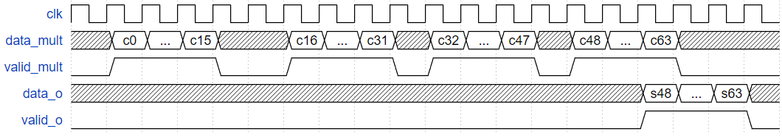
Временная диаграмма stream_acc

Slide 3

Модуль fifo_mult_stream_acc / stream_acc

Slide 4

Интерфейсы stream_acc

Slide 5
Структурная схема stream_acc

Slide 6
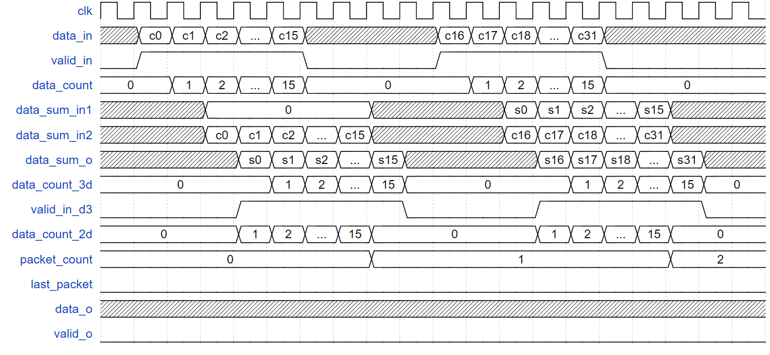
Временная диаграмма stream_acc

Slide 7
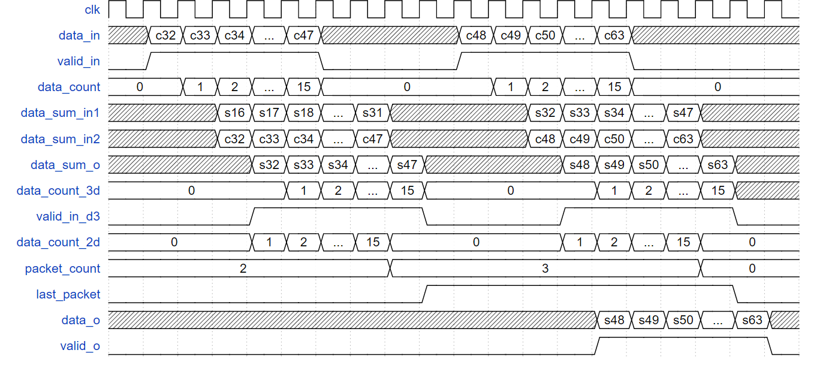
Временная диаграмма stream_acc

